Slide 1
Clusterability as an Alternative to Anchor Points When Learning with Noisy Labels
Zhaowei Zhu, Yiwen Song, and Yang Liu
University of California, Santa Cruz;
Beijing University of Posts and Telecommunications
ICML2021

Slide 2
背景
前向/后向修正法
数据
噪声转移矩阵估计法
正则化项
噪声标签学习
目标函数
重加权
设计对噪声鲁棒的优化目标
多模型共同学习
优化
单模型自学习

Slide 3
摘要
噪声转移矩阵，表示一个训练样本被错误标注的概率，是一种重要的学习噪声标签的方法。
当前很多工作依赖于anchor points【锚点的定义是，基本能确认其类别的干净样本】，但是一方面准确地找锚点是困难的；另一方面，估计的准确率也和能使用的锚点数量相关。
本文提供了一种新的基于聚类的有效估计方法。相比于传统找锚点的方法，本文提供的方法能用到更多样本。

Slide 4
背景
训练DNN依赖于大量标签数据，如果没有高成本的人工清洗，数据集中可能存在非常多的噪声标签数据。
噪声转移矩阵估计是研究较多的一种方法。有一个正确的噪声标签矩阵，相当于在没有噪声的干净数据上做训练。
现有的估计矩阵的方法通常依赖于寻找高质量的锚点或近似的锚点。为了寻找锚点，模型需要被训练成能够准确表示出噪声标签的分布。
局限在于：
1. 标签类别很多的情况下，准确拟合噪声分布很困难
2. 锚点决定了估计准确率
3. 缺乏灵活性，不能扩展到更复杂的噪声场景下
https://github.com/UCSC-REAL/HOC

Slide 5
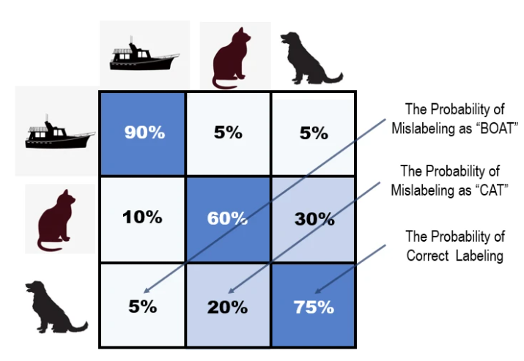
背景
噪声转移矩阵可以用来刻画噪声的性质
举例来说，第一行表示真实标签为船，被标注为船、猫、狗的概率分别为90%，5%，5%
我们要探讨的问题则是：如何正确的估计噪声转移矩阵

Slide 6
方法
本文提出了一种High-Order Consensuses (HOC）的方法来估计噪声转移矩阵。
作者提出了一种思路：具有相似特征的样本，其标注标签应当是相同的。以2-NN label clusterability为例，随机选取一个样本点以及它的两个最邻近的样本点作为一个类，我们要求这三个样本点的标注标签是一样的。
使用KNN方法来进行聚类，除了2-NN之外，我们还可以获取3个、4个等等最相近的样本点，但是获取的难度会增加，我们通过实验发现2-NN已经足够。

Slide 7
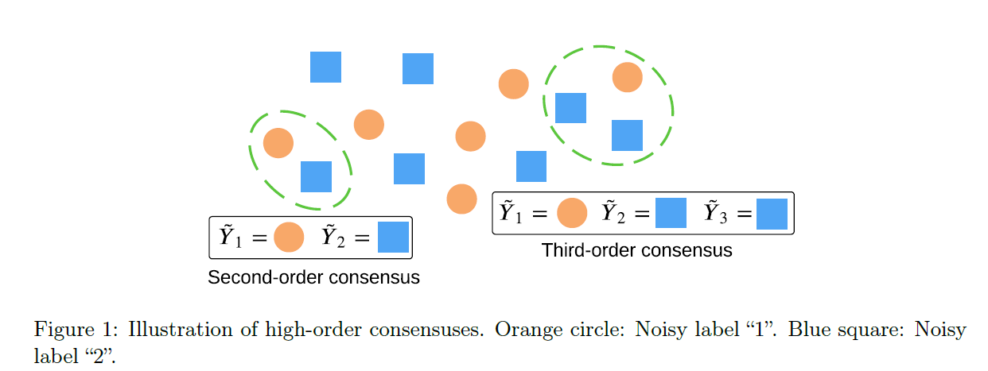
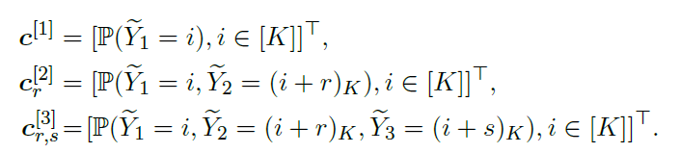
方法

Slide 8
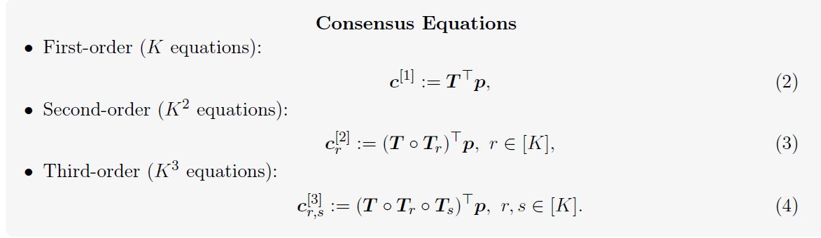
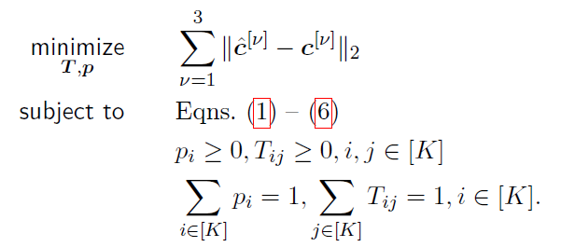
方法

Slide 9
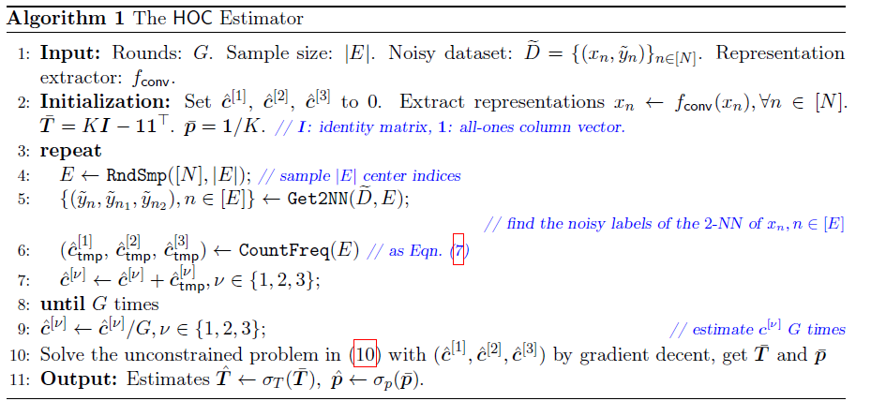
方法

Slide 10
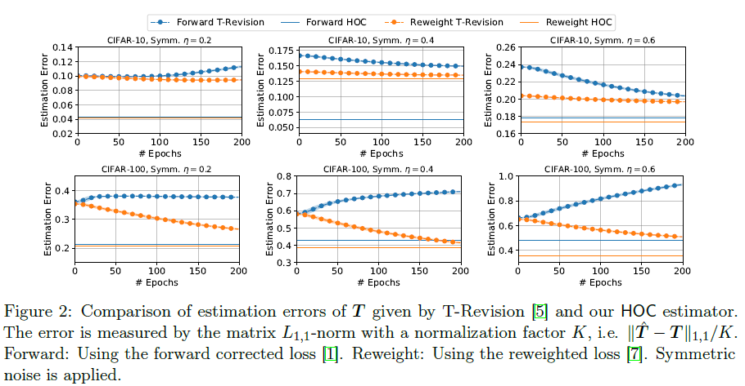
实验
Notes:
我们与T-Revision方法在CIFAR-10上进行了对比，本文的HOC方法的估计误差较小，表现优秀。更重要的是，T-Revision需要训练一个神经网络，但是本文方法可以直接使用，因此本文方法更容易与其他方法结合使用。

Slide 11
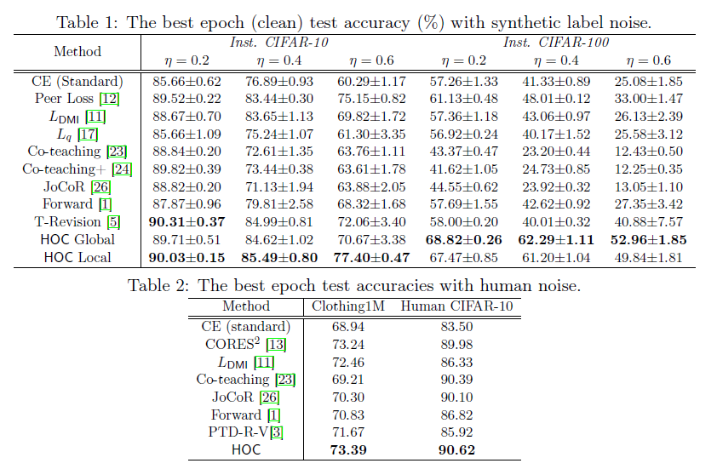
实验
Notes:
分类准确性实验

Slide 12
结论
本文提出了一种噪声转移矩阵的估计方法，主要使用的一个样本与其2阶噪声标签。
该模型的优势在于性能高的同时，具备一定可扩展性，可以与其他方法结合。
Notes:
分类准确性实验

Slide 13
谢谢大家

